Slide 1
基于影响域分析的软件补丁兼容性检测
、答辩人：潘晓梦
导师：贺飞

Slide 2
目录
研究背景
研究内容
检测方法
软件变更影响域分析
软件变更冲突检测
实验
总结
致谢

Slide 3
研究背景
软件补丁可用于在不修改软件代码的情况下对其行为进行改变，常用于软件版本演进、功能增强、漏洞修补等任务
软件版本1
软件版本2
软件版本3
补丁p
补丁q
重新开发
补丁p
Notes:
软件补丁可用于在不修改软件代码的情况下对其行为进行改变
补丁常用于软件版本演进、功能增强、漏洞修补等任务，在工业界中得到广泛使用
补丁的局限性在于只能对专门软件版本适用，在软件演进过程中，往往需要对其他版本重新开发专门补丁，耗时耗力极大
这是由于补丁中引入的变更往往会影响到软件中的其他部分
目前尚无相关工作

Slide 4
研究内容
考虑某个应用场景：
某项目团队在开发过程中使用了某开源第三方软件,并针对该开源软件开发了专门的补丁以适用于本项目。
当第三方软件更新到新版本,如果集成该新版本,原有的补丁是否还适用?
关键问题：检查已有的补丁对新版本的软件是否仍然适用。
版本3
补丁p
版本1
版本升级
？
补丁p
版本2
Notes:
软件补丁可用于在不修改软件代码的情况下对其行为进行改变
补丁常用于软件版本演进、功能增强、漏洞修补等任务，在工业界中得到广泛使用
补丁的局限性在于只能对专门软件版本适用，在软件演进过程中，往往需要对其他版本重新开发专门补丁，耗时耗力极大
这是由于补丁中引入的变更往往会影响到软件中的其他部分

Slide 5
研究内容
考虑上文中的应用场景，由于版本升级可以使用补丁完成：
软件补丁的兼容性检测问题可以归结为多次变更之间的冲突检测 问题。
版本3
补丁p
版本1
版本升级
= 补丁q
版本2
补丁p
补丁q
？
Notes:
考虑上文中的应用场景，由于版本升级可以使用补丁完成：
集成该新版本的时候,检测原补丁是否能够继续使用的过程可以转化为检测原补丁是否会和升级补丁产生冲突的过程。
即软件补丁对于其他版本的适用性可以从补丁之间的冲突这一角度来考虑。
补丁={变更}，其中的每条变更都会修改原有代码版本的语法结构,并可能会对其他语法结构造成语义上的影响
显然,如果两个补丁中的变更影响到了相同的语法结构,由于该位置上的语法结构受到了双重影响,该位置就可能出现冲突。
软件补丁的兼容性检测问题可以归结为多次变更之间的冲突检测 问题。

Slide 6
检测方法
方法概述：
首先，将软件补丁应用于其他版本的代码上,得到版本3，并防止该过程中引入语法错误，
其次，分析得到两个不同版本间的变更集合（即补丁），并找到补丁中的变更所影响到的其他语法结构,也就是后文中提到的变更影响域
最后，根据找到的变更影响域进 冲突检测
代码版本1
代码版本2
代码版本3
变更影响域分析
变更影响域分析
冲突检测
冲突？

Slide 7
检测方法
检测方法与其工具实现的设计：
变更影响域分析
软件冲突检测
工具实现
影响域分析模块
冲突判定模块
自动分析算法
检测方法
人工分析
程序间语法差异性分析
变更语义影响分析
差异性分析子模块
影响分析子模块
Notes:
检测方法=软件变更影响域分析+软件冲突检测
对应工具实现=影响域分析模块+冲突判定模块
软件变更影响域分析->影响域分析模块
input = (v₁版本源代码，v₂版本源代码)
output = 变更影响域
程序间语法差异性分析->差异性分析模块：找到不同版本间的变更集合
变更语义影响分析->影响分析模块：找到受变更集合影响的其他语法结构，即变更影响域
软件冲突检测->冲突判定模块
自动冲突分析算法：找到变更影响域间可能发生冲突的位置
input = (变更影响域₁，变更影响域₂)
人工分析：确定该可能发生冲突的位置是否确实发生冲突

Slide 8
检测方法
前置要求：需要将软件补丁应用于其他版本的代码上，并保证不引入语法错误
采用git等版本控制系统进行版本合并和冲突解决即可
核心思想：将补丁兼容性检测归结为多次变更间的影响域冲突检测过程
特点：
软件变更影响域分析中的两个子分析过程可以使用任意满足需求的成熟算法实现
没有固定的冲突判定规则，需要人工分析辅助

Slide 9
软件变更影响域分析
变更影响域分析=程序间语法差异性分析+变更语义影响分析
程序间语法差异性分析：输入两个不同版本的源代码，输出代码间的变更集合
变更语义影响分析：输入变更集合和某个版本的源代码，找到变更在该版本源代码上的语义影响域
源代码₁
源代码₂
影响域分析
模块
程序间语法差异性分析
差异性分析
模块
变更集合
变更语义影响分析
影响
分析
模块
变更影响域

Slide 10
程序间语法差异性分析
程序间差异性分析能够通过分析同一程序的不同版本间的差异, 来确定版本间的变更集合
按分析的深度而言,程序间差异性分析可以分为三类:
目的：寻找不同版本间的变更集合
程序间差异性分析
文本差异
语法差异
语义差异
Notes:
文本差异:单纯对比文本间的不同,这是最简单也最广泛应用的分析方法, 如 Unix Diff 工具。
语法差异:对比并获得源代码间语法结构上的不同。
语义差异:对比并获得源代码间语义层面上的不同。

Slide 11
程序间语法差异性分析
假设 C 是某个版本的源代码文件中按照该语言的合法语法结构组织起来的代码(如抽象语法树的形式),即由该语言的相应 S 组成的集合。S 是某种语言的合法语法结构,例如 Java 语言中的语句、方法定义、类定义等,由于随不同语言的实际情况而变化,在这里不做更具体的定义。v_{k} 表示第 k 个版本的代码 C,其中 k ⊂ N。
定义： P : S × S 。P 是补丁,也就是变更集合,即一个由 S 的二元组构成的集合。∀c ⊂ P,有c = (s_{i},s_{j}),其中s_{i},s_{j} ⊂ S,i, j ⊂ N, s_{i}和s_{j}分别表示变更前和变更后的代码语法结构。
定义：diff : C × C P。该函数用于求解两个不同版本的代码v_{i} 和v_{j} 之间 的语法差异性,其结果即为变更集合 P。

Slide 12
程序间语法差异性分析
对分析算法的要求：
要求
输入：两个不同版本的源代码
输出：源代码间的软件变更集合
每条变更描述对于该编程语言的合法语法结构的变更
每条变更描述变更前后语法结构的相关信息
每条变更描述了其所属的作用域
Notes:
输入：两个不同版本的源代码。即该分析方法应当是针对某种语言的源代码 文件进行比对。
输出：源代码间的软件变更集合。即该分析方法应当找到这些源代码文件之 间发生的变更,并以合适的形式将其输出。
每条变更描述对于该语言的合法语法结构的变更。即该分析方法中所找到的 变更应当是该源代码实现语言的合法语法结构之间的变化。
每条变更描述变更前后语法结构的相关信息。例如该语法结构的位置信息, 该信息能够指示变更的发生位置等,可用于后续分析过程找到该变更对应的 代码位置。
每条变更描述了其所属的作用域,即描述了这些语法结构之间的从属关系。 该信息描述了变更的作用范围、所属语法结构等,可用于后续分析过程找到 某个限定的作用域范围内作用于某种特定语法结构类型的所有变更。

Slide 13
程序间语法差异性分析
差异性分析模块设计与实现：
准备输入数据
调用 ASTro
输出变更集合
输出影响分析模块配置文件
shell脚本
抽象语法树间差异性分析工具
支持Java语言输出为XML格式
采用过滤算法进行过滤减少误报

Slide 14
变更语义影响分析
变更集合
语法结构1
语法结构2
语法结构3
语法结构4
语法结构5
变更影响域
影响关系

Slide 15
变更语义影响分析
目标：找到受变更影响的其他语法结构，即变更影响域
语法结构3
语法结构2
语法结构1
l₁: if(x > 0)
l₂: y = y + 1;
l₃: return x + y;
语法结构间存在耦合，即各种依赖关系
相互依赖，所以相互影响
影响是直接或间接地

Slide 16
变更语义影响分析
目标：找到受变更影响的其他语法结构，即变更影响域
语法结构3
语法结构2
语法结构1
l₁: if(x > 5)
l₂: y = y + 1;
l₃: return x + y;
语句、语句块、方法、类…
变更
影响域
语法结构类型
影响范围
方法内、方法间…

Slide 17
变更语义影响分析
假设 C 是某个版本的源代码文件中按照该语言的合法语法结构组织起来的代码,P 是变更集合，S 是某种语言的合法语法结构
定义：im : S S。该函数描述了程序语法结构之间的影响关系,∀s_{i}, s_{j} ⊂ S, i, j ⊂ N,如果 im(s_{i}) = s_{j},则说明语法结构 s_{i} 受到 s_{j} 的影响。其中 im(s_{i}) = s_{j} 当且仅当 s_{i} 依赖于 s_{j}
定义：impact : P × C {S}。impact(p, v) = {s_{k}},其中 im(s_{k}) 要么是变更集合p中所改变的语法结构,要么是impact(p,v)中的已有元素,p ⊂ P,v ⊂ C,s_{k} ⊂ S, k ⊂ N。这里对 s_{k} 选取受限于影响范围和语法结构类型的选择。

Slide 18
变更语义影响分析
对变更语义影响分析算法的要求：
要求
输入：变更集合+某个版本源代码
输出：变更集合在该版本上的影响域
可以指定影响范围和语法结构类型
具有影响追踪系统

Slide 19
变更语义影响分析
影响分析模块设计与实现
使jpf-regression可以对整个项目的所有代码进行分析
数据准备
大规模分析层
循环调用
jpf-regression
jpf-regression工具层
读取配置文件
读取输入数据
Java Path Finder框架的插件
支持对Java语言进行
变更语义影响分析
对比单对源文件中的每对匹配方法
输出Dot格式影响域
影响域为CFG上带标记的节点
Notes:
主要使用了已有的jpf-regression工具来实现变更影响分析算法
并进行了改进

Slide 20
软件变更冲突检测
变更影响域1
变更影响域2
l₁: x = x – 1;
l₂: y = y + 1;
l₃: return x + y;
影响1
影响2
？
可能发生冲突的位置

Slide 21
软件变更冲突检测
变更影响域1
变更影响域2
l₁: x = x + 1;
l₂: y = y - 1;
l₃: return x + y;
l₂
l₁
？
可能发生冲突的位置
人工分析辅助

Slide 22
软件变更冲突检测
假设C 是某个版本的源代码文件中按照该语言的合法语法结构组织起来的代码,P 是变更集合,impact 是求解影响域的函数。
conflict:P×P {T,F}。∀p_{i},p_{j} ⊂P,如果impact(p_{i},v)∩impact(p_{j},v)≠ ∅,那么就有conflict(p_{i}, p_{j}) = T,其中v ⊂ C,i, j ⊂ N。
Notes:
如果两个补丁分别对应 的变更集合在某相同版本代码上的变更影响域之间产生了交集,那么就认为补丁 间发生了冲突。
综上所述,冲突是由于来自两个变更集合的某两条不同变更分别直接或间接 的影响到了某个相同的语法结构而造成的,可见 con f lict 函数描述了变更冲突检 测的过程,它接受两个变更集合作为输入,并根据变更影响域计算其是否发生了 冲突。

Slide 23
软件变更冲突检测
冲突判定模块设计与实现
数据准备
大规模分析
循环调用
冲突检测算法
冲突检测
读取变更影响域
找到影响域的重叠
人工分析
判定是否确实发生冲突

Slide 24
实验
实验目的：
可用性
正确性
实用性
…
兼容性检测
工具
Notes:
可见,实验应当具备如下目的: 测试检测工具是否能够对中大型项目成功进行分析。该项可以说明本文方法的可用性,即是否能够对工业界的实际项目进行分析。
测试检测工具是否能够找到补丁的兼容性问题,其检测结果是否正确。该项可以说明本文方法的正确性,即是否能够正确地检测到的补丁间的语义冲
突。
测试检测工具能找到多少兼容性问题。该项可以说明本文方法的实用性,即是否能够完全覆盖所有的补丁间冲突。

Slide 25
实验
实验设计：
补丁p
旧版本v₁
新版本v₂
新版本补丁后版本v₄
新版本v₂
影响域分析模块
影响域分析
模块
采用git版本合并实现
冲突判定模块
冲突？
Notes:
可见,实验应当具备如下目的: 测试检测工具是否能够对中大型项目成功进行分析。该项可以说明本文方法的可用性,即是否能够对工业界的实际项目进行分析。
测试检测工具是否能够找到补丁的兼容性问题,其检测结果是否正确。该项可以说明本文方法的正确性,即是否能够正确地检测到的补丁间的语义冲
突。
测试检测工具能找到多少兼容性问题。该项可以说明本文方法的实用性,即是否能够完全覆盖所有的补丁间冲突。

Slide 26
实验
实验案例：
Eclipse JDT Core的八个发行版本->不断演进的软件系统
约45W行
约1200个文件
Groovy-Eclipse JDT Core的对应发行版本->第三方补丁后系统
4.3
4.3.2
4.4
4.3.1
4.4.2
4.2
4.2.1
4.2.2
Eclipse JDT Core
旧版本v₁
第三方增强补丁p
4.3.2
Groovy-Eclipse JDT Core
新版本v₂
旧版本补丁后版本v₃

Slide 27
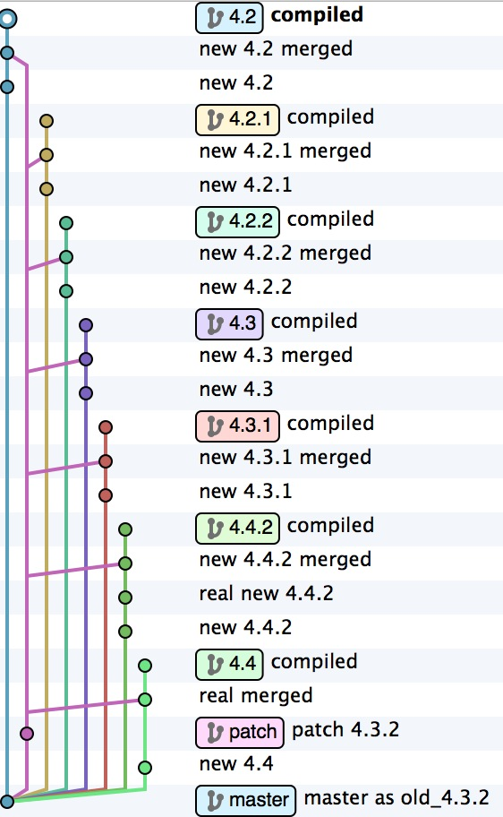
实验
补丁版本迁移过程：
maser分支：Eclipse JDT Core 4.3.2版本
patch分支：Groovy-Eclipse JDT Core 4.3.2版本
其他分支：其他Eclipse JDT Core版本
补丁p
新版本v₂
新版本补丁后版本v₄
采用git版本合并实现

Slide 28
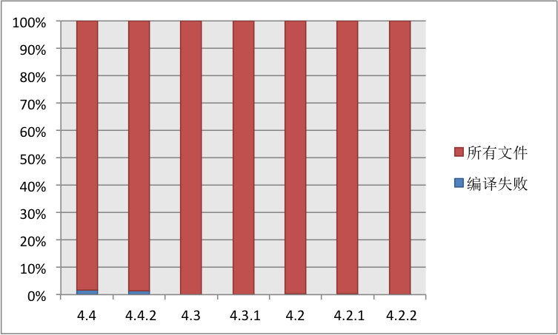
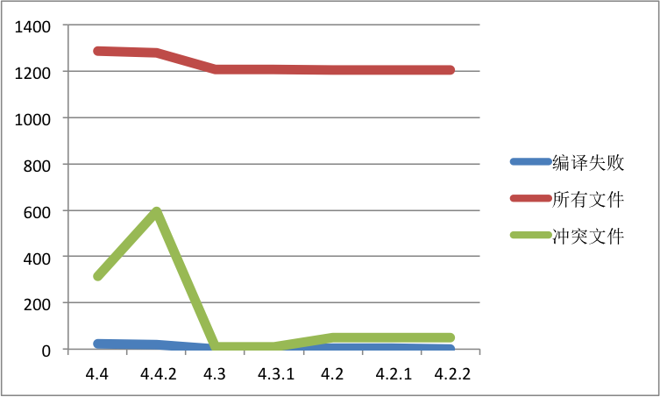
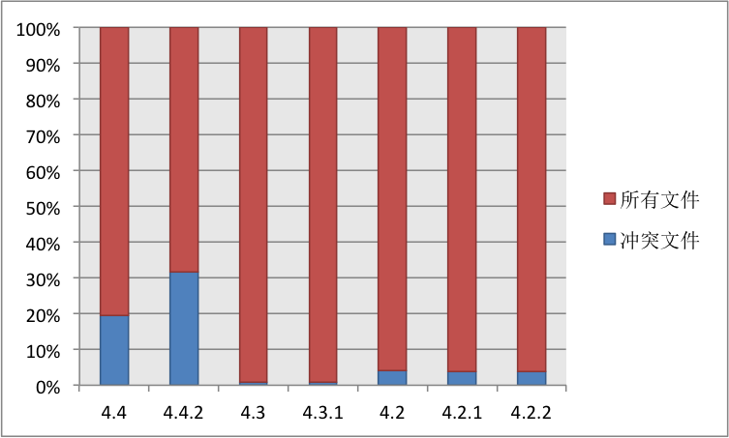
实验
补丁版本迁移结果：

Slide 29
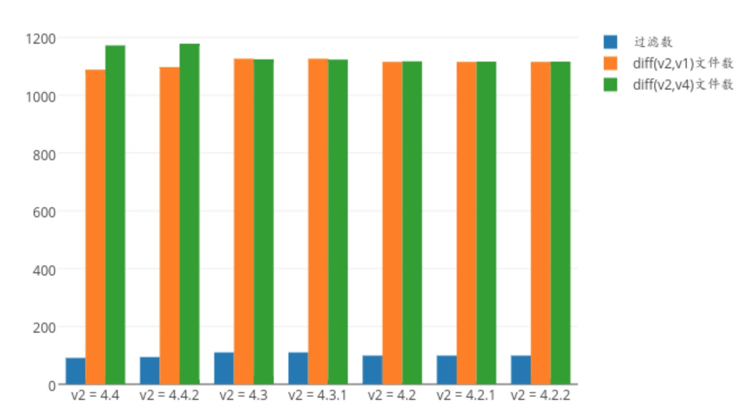
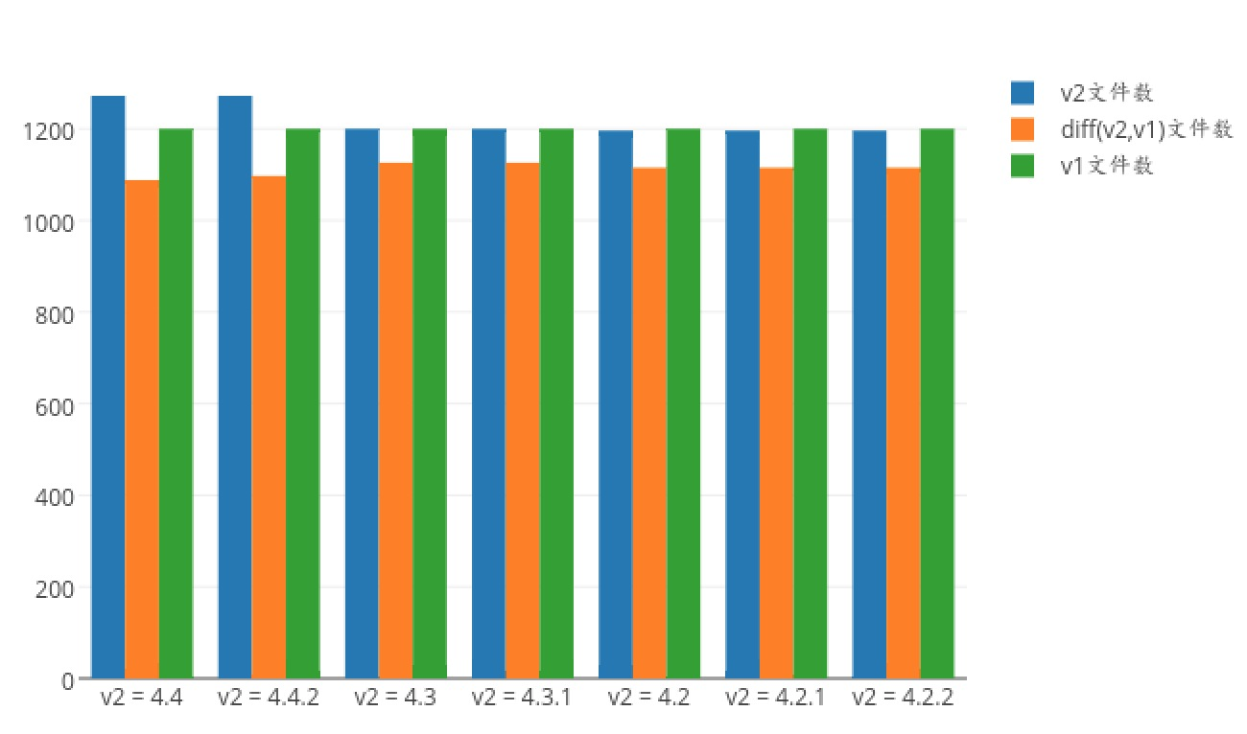
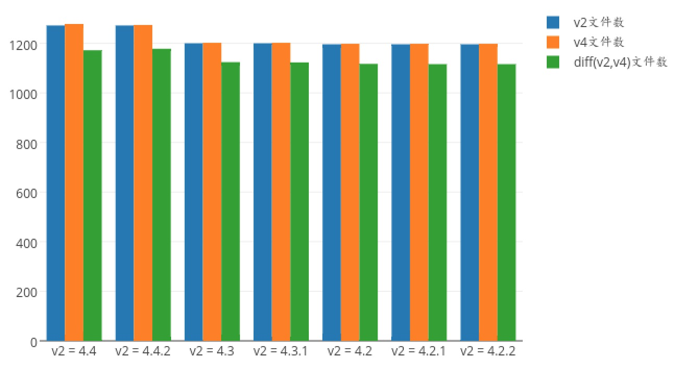
实验
差异性分析模块结果：

Slide 30
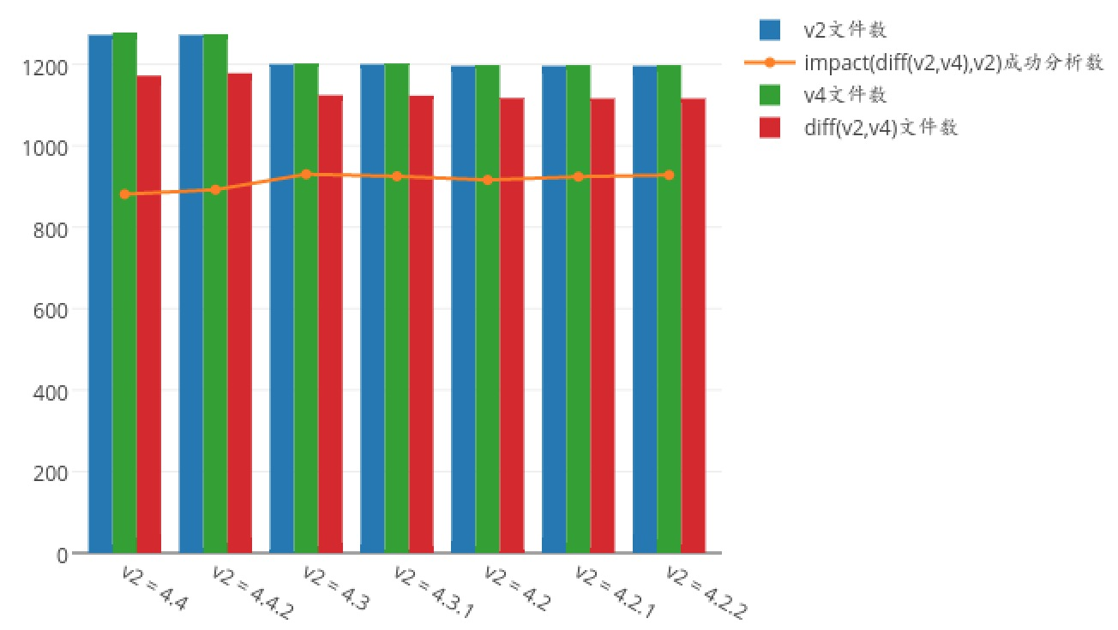
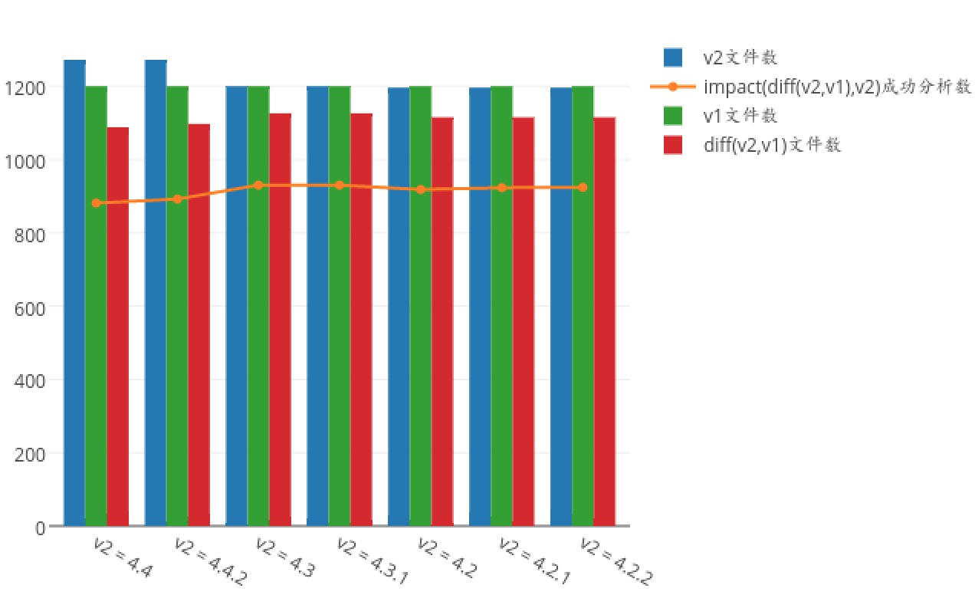
实验
影响分析模块：

Slide 31
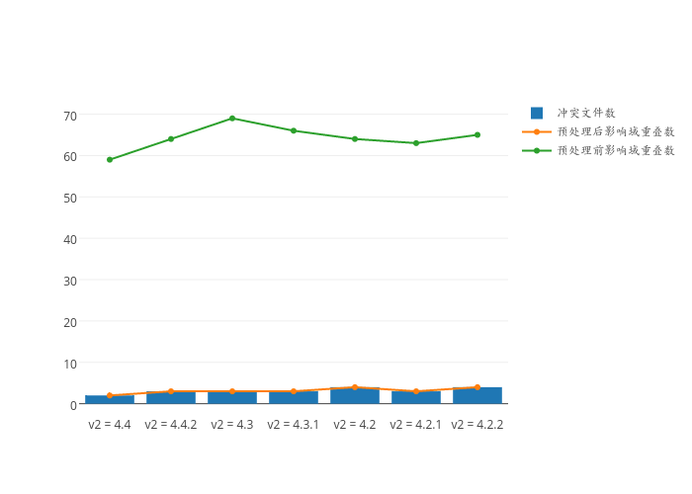
实验
冲突判定模块：

Slide 32
总结
主要工作：
对软件补丁兼容性检测问题进行了分析
提出了一套补丁兼容性检测方法，并进行了工具实现
在Eclipse JDT Core 项目上进行了实验
1
2
3

Slide 33
总结
未来工作：
更换兼容性检测工具中影响域分析模块所使用的分析工具,并进行进一步的实验
将兼容性检测工具对更多的工业界实际项目进行实验,进一步探讨其实用性
1
2

Slide 34
致谢
感谢各位老师的聆听与意见
感谢贺飞老师的指导和帮助
感谢实验室同学们的帮助

Slide 35
Q&A
Question?
Answer!

